Slide 1
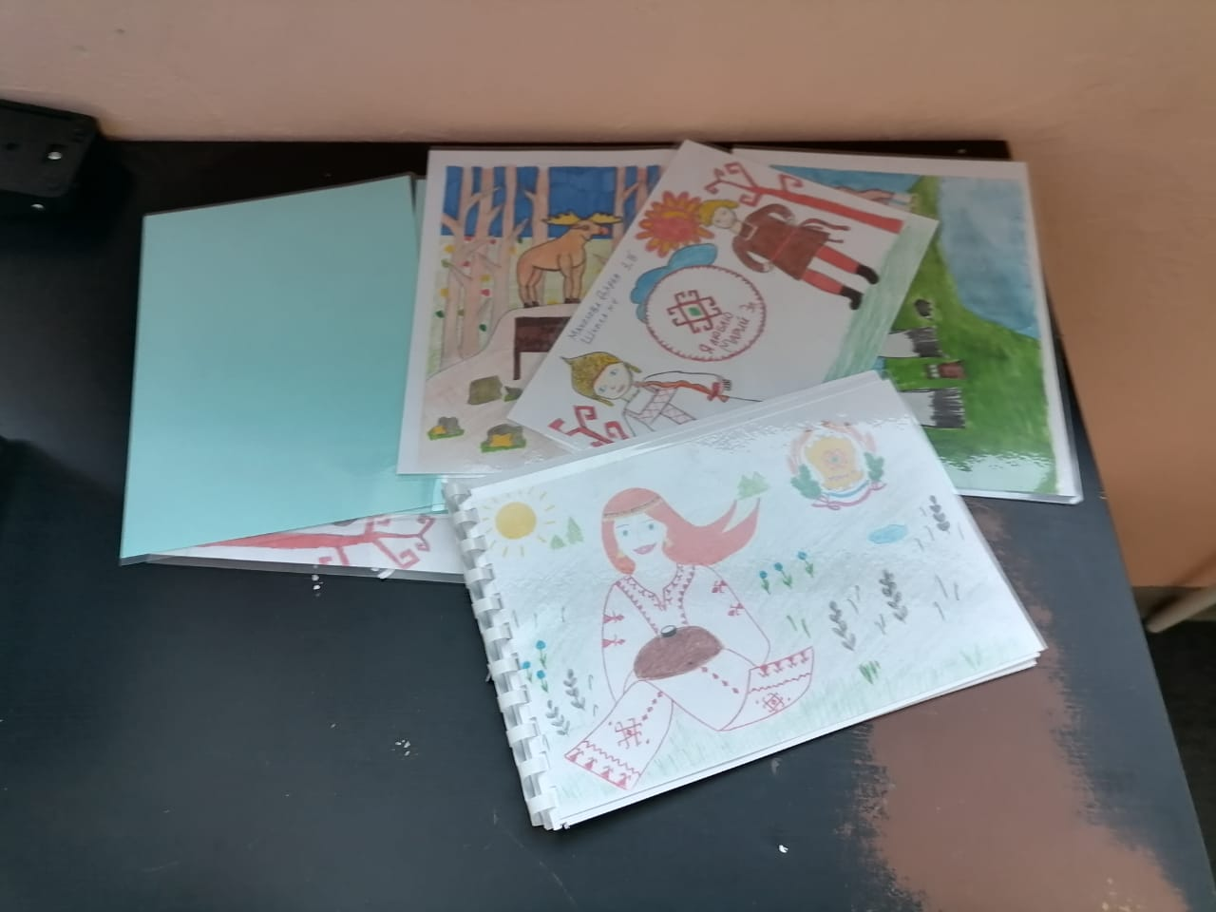
Инклюзивная полиграфическая студия «Канцблок»
Номинация «Помощь людям»
Автор проекта: Егоров Ярослав, волонтер отряда «Счастливый Билет»

Slide 2
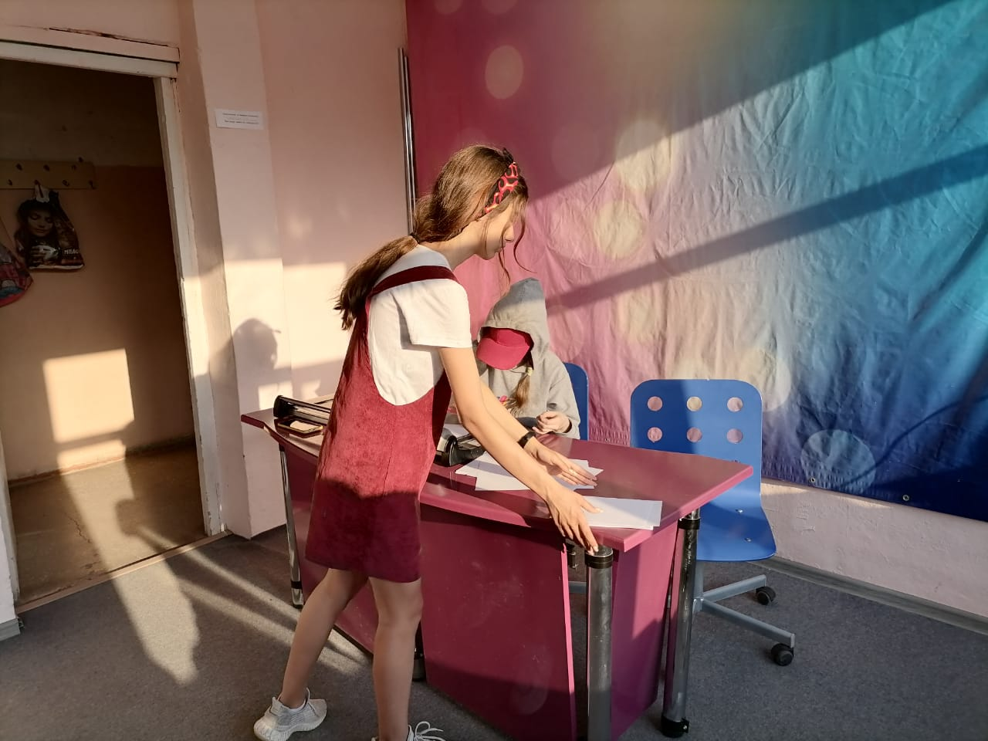
Задачи: 1. Обучить в рамках «школы добровольцев» команду волонтеров проекта особенностям общения с детьми и подростками, имеющими ментальную инвалидность, а также работе со специальным технологическим оборудованием для полиграфии ; 2. Разработать план трудовой деятельности в рамках инклюзивной полиграфической студии для людей с ментальной инвалидностью совместно с наставниками из числа старших школьников;
Цель: Создание условий для самореализации детей и подростков с ментальной инвалидностью через совместные трудовые практики с волонтером – наставником в рамках инклюзивной полиграфической студии;
3. Выстроить партнерские отношение между наставниками (старшими школьниками) и людьми с ментальной инвалидностью; 4. Привлечь внимание общественности к вопросу адаптации людей с ограниченными возможностями здоровья путем информирования через социальные сети и местные средства информации;

Slide 3
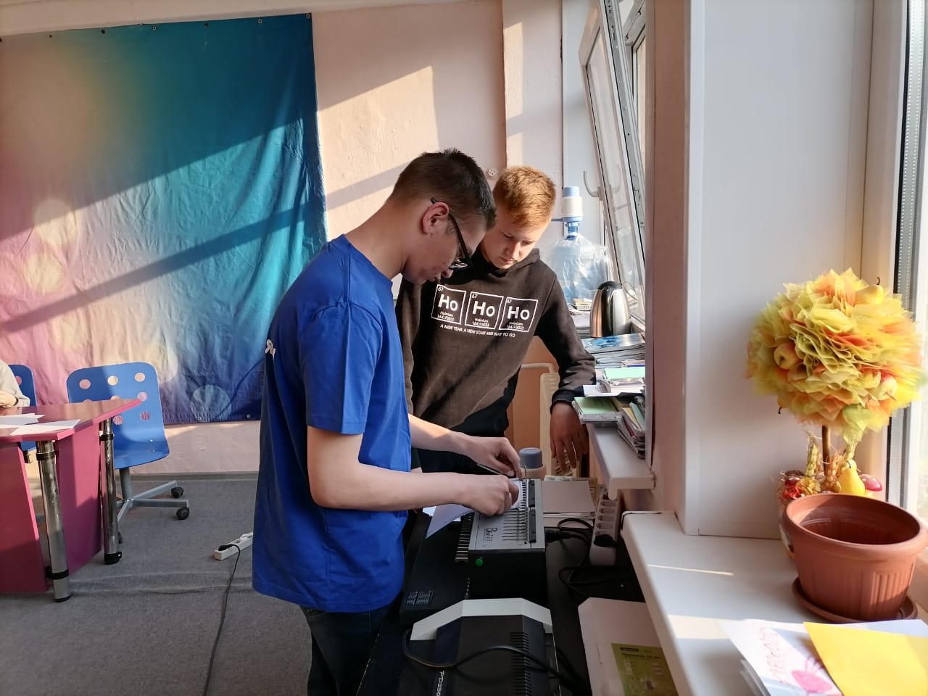
Сроки реализации: сентябрь 2020 – июль 2021 География проекта: Город Волжск республика Марий Эл Целевая аудитория: дети - инвалиды и подростки с ментальной инвалидностью.

Slide 4
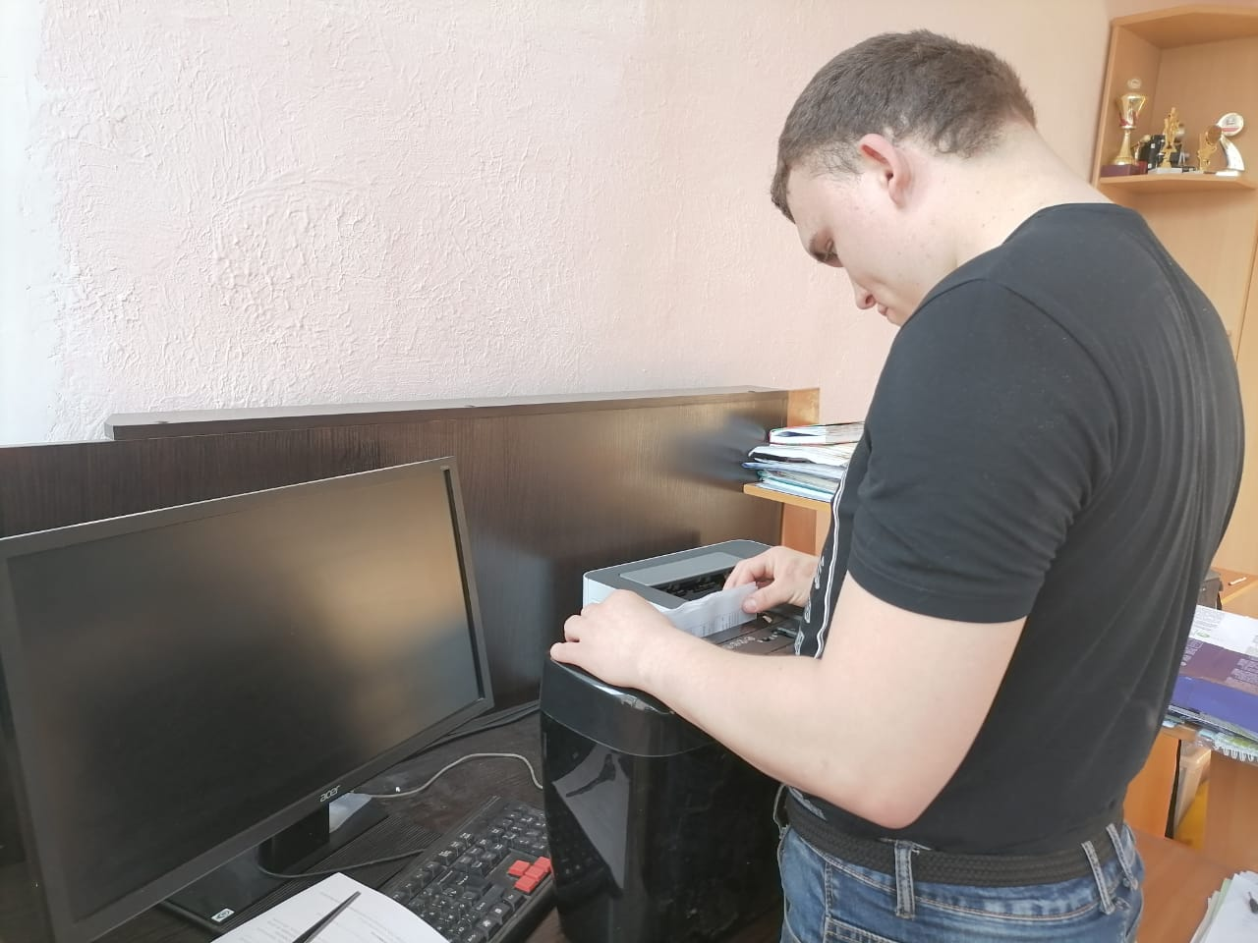
Анализ мониторинга родителей детей с инвалидностью МООР «Ребенок с будущим» показал: 100% респондентов говорят о том, что в процессе совместных практик с волонтером - наставником их дети с инвалидностью многому научились. И что именно вовлечение их в активную совместную трудовую деятельность со сверстниками способствует их самореализации максимально полно. Поэтому в рамках инклюзивной полиграфической мастерской на базе школы организовано наше совместное трудовое творчество. За каждым человеком с инвалидностью в мастерской закреплен волонтер – наставник из числа старших школьников. Все ребята поделены на две малые группы, так как, люди с инвалидностью, посещающие полиграфическую студию имеют достаточно сложные диагнозы, каждому нужен индивидуальный подход, а ребята с аутизмом не всегда могут работать с большим количеством народа. Студия работает два раза в неделю. Для достижения более качественного результата волонтеры используют в работе студии технологии с доказанной эффективностью (визуальные расписания, и жетонную систему).

Slide 5
Ребята с инвалидностью вместе со своими наставниками учатся использовать полиграфическую и компьютерную технику: шредер, резак, брошюровщик, ламинатор, принтер, ксерокс, компьютер. Изготавливают продукцию: грамоты, благодарности, блокноты, пособия для педагогов школы. Также ребята измельчают бумагу для заполнения бескаркасной мебели, режут бумагу под определенный размер, ламинируют.

Slide 6
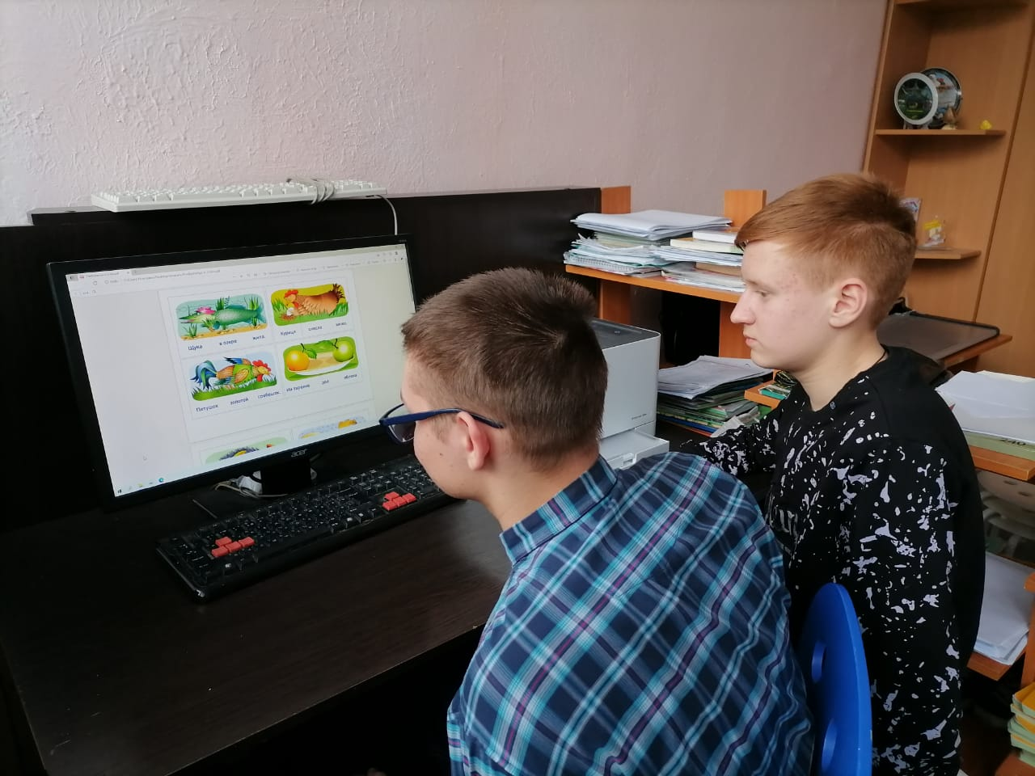
На последнем этапе в летний период планируется выездной интенсив, где будет продолжена работа полиграфической студии, а также ребята с инвалидностью вместе со своими наставниками смогут принять участие в творческих мероприятиях выездной смены. Которая будет подготовлена силами волонтеров из числа старшеклассников в рамках «Летней школы добровольцев».

Slide 7
Результаты
Количественные:
5 ребят с инвалидностью освоили работу на специальном
полиграфическом оборудовании;
Изготовлено 60 блокнотов;
Оформлено и распечатано 100 благодарностей;
Распечатано и заламинировано 200 пособий для работы с детьми;
Сформировано 5 трудовых пар (волонтер-наставник и молодой
человек с инвалидностью);
5 волонтеров из числа школьников получили практические и
теоритические навыки в области полиграфии;
40 волонтеров из числа школьников в рамках школы добровольцев
получили знания по особенностям работы с людьми с ОВЗ.
Качественные:
В городе Волжск созданы условия для самореализации подростков и
молодых людей с ментальной инвалидностью, через совместные
трудовые практики со здоровыми сверстниками;
Волонтеры – школьники получили опыт работы с «особенными»
подростками и людьми с инвалидностью;
Ребята с инвалидностью научились работать с полиграфической и
компьютерной техникой. Изготавливать бланки грамот и
благодарностей, брошюровать блокноты, измельчать бумагу, резать
бумагу под определенный размер, ламинировать.

Slide 8
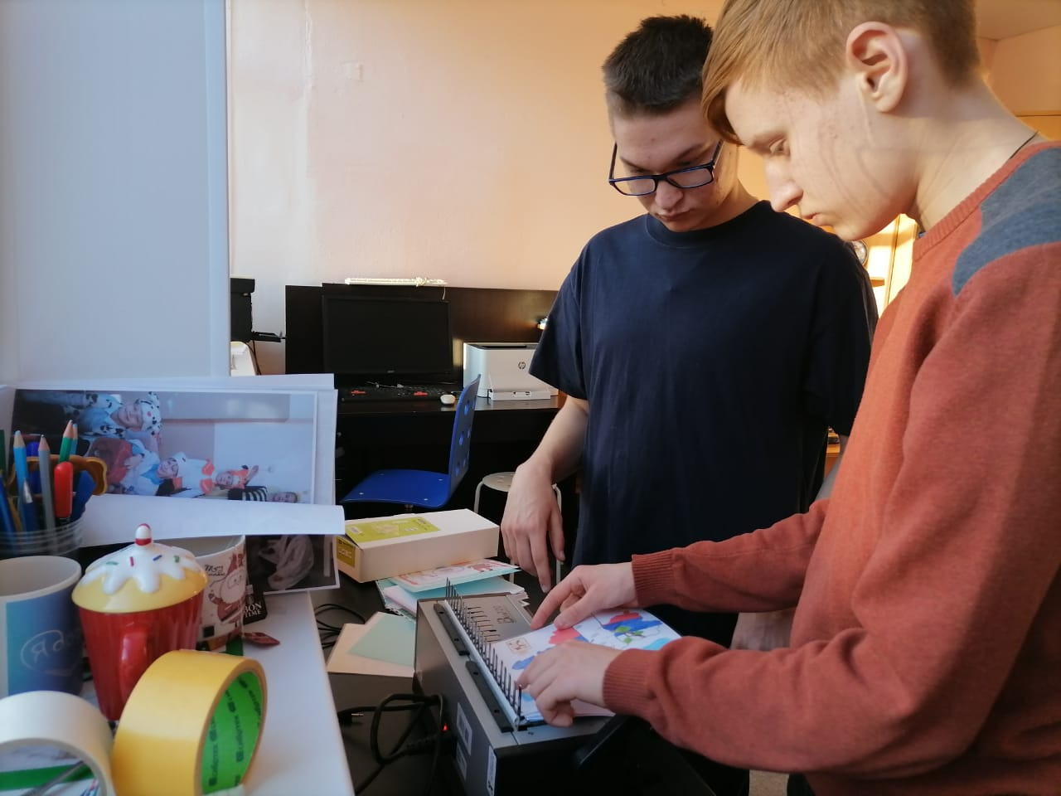
Перспектив развития проекта:
Наша команда волонтеров планирует продолжать реализацию проекта,
развивая его. На сегодняшний день один из предпринимателей города
передает нам в безвозмездное пользование принтер для
сублимированной печати. Мы планируем освоить новый формат и
печатать на футболках, кружках, бейсболках. Также привлечь большее
количество волонтеров и детей с инвалидностью к нашей совместной
трудовой деятельности.

Slide 9
Партнеры проекта:
МООР «Ребенок с будущим» - организация родителей детей –
инвалидов. Именно дети этой организации посещают инклюзивную
полиграфическую студию. Родители данной организации принимают
активное участие в обучение волонтеров – наставников в рамках
«Школы добровольцев». Оказывают консультативную помощь
волонтерам во время работы данного направления по особенностям
общения с детьми с инвалидностью и применению визуального
расписания и жетонной системы. Приобретают необходимые
расходные материалы и оборудование для работы данной мастерской .
МОУ «Средняя школа №4» - предоставляет кабинет для работы
полиграфической мастерской с компьютером и мебелью.
ООО «Волжские вести» - местная газета, освещает реализацию
проекта.

